Slide 1
第4章 在网页中应用超级链接
本章知识要点：
文本链接
图像链接
热点链接
电子邮件链接

Slide 2

在设置存储 Web 站点文档的 Dreamweaver 站点和创建网页之后，需要创建文档到文档的超级链接。Dreamweaver 提供多种创建链接的方法，可创建到文档、图像、多媒体文件或可下载软件的链接。可以建立到文档内任意位置的任何文本或图像的链接，包括标题、列表、表、绝对定位的元素（AP 元素）或框架中的文本或图像。

Slide 3
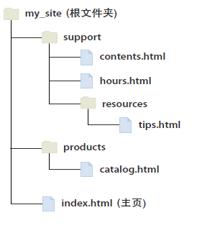

4.1.1 绝对路径
在我们平时使用计算机时要找到需要的文件就必须知道文件的位置，而表示文件的位置的方式就是路径，例如只要看到这个路径：D:/my_site/support/hours.html我们就知道hours.html文件是在c盘的my_site文件夹下的support子文件夹中。如图所示，类似于这样完整的描述文件位置的路径就是绝对路径。我们不需要知道其他任何信息就可以根据绝对路径判断出文件的位置。

Slide 4
在超级链接中，绝对路径提供了链接网页文档的完整URL（统一资源定位符）地址，通常包括网络协议、域名或IP地址、路径和文件名等。
例如： http://www.163.com/pic/index.htm
但是，绝对路径链接方式不利于网页链接的测试，如果在站点中使用绝对路径，要想测试链接是否正确，必须在站点服务器上进行。
举例，在页面index.html中链接hours.html。他们的绝对路径如下：
  D:/my_site/index.html
  D:/my_site/support/hours.html
如果你使用绝对路径D:/my_site/support/hours.html，那么在自己的计算机上将一切正常，因为确实可以在指定的位置即D:/my_site/support上找到hours.html文件，但是当你将页面上传到网站的时候就很可能会出错了，因为你的网站服务器的D盘，可能没有D:/my_site/support这样一个路径。那么导致的后果是这个文件链接无效。
在index.htm文件中要使用什么样的路径来定位hours.html文件呢？应该用相对路径。

Slide 5
4.1.2 相对路径
所谓相对路径，顾名思义就是自己相对与目标位置。在上例中index.htm中联接的hours.html可以使用 ../support/hours.html来定位文件，那么不论将这些文件放到哪里，只要support和index.htm他们的相对关系没有变，就不会出错。
相对路径可以表述为源端点同目标点之间的相互位置，它同源端点的位置密切相关，如果链接中源端点和目标端点在同一个文件夹下，则在链接路径中只需要指明目标端点的文件名称即可。大多数Web站点的本地链接都使用相对路径。

Slide 6
4.1.3 超链接分类
根据链接目标文件不同，超链接可分为页面超链接、电子邮件超接链等；
根据链接单击对象的不同，超链接可分为文字链接、图像链接、图像映射等。

Slide 7

创建链接之前，一定要清楚绝对路径、文档相对路径以及站点根目录相对路径的工作方式。在一个文档中可以创建几种类型的链接。

Slide 8
复习：1.5.5 超级链接标记符
1.<a>...</a>指定文本或图像超级链接标记。
基本语法：
<a href="url" target=" ">链接的显示文字</a>
相关属性 :
href属性：链接的url位址或文件
target属性：指定链接到的url位址或文件显示于那一个窗口。
语句：<a href="http://www.admin5.com/index.html target=_blank>文本或图像超级链接</a>表示在新的窗口里打开链接index.html网页文件。

Slide 9

通过首先创建命名锚站，然后创建到这些命名锚站的链接，这些链接可快速将访问者带到指定位置。这些锚站通常放在文档的特定主题处或顶部

Slide 10
命名锚站的一般语法格式为：
  <a name="书签名">锚站A</a>
  属性name的值“书签名”用来标示“锚站A”在HTML文档中的位置。
要找到命名锚站所在的位置，就必须使用
<a href=""></a>。
  例如，要找到上述锚站，就要编写如下代码：
    <a href="#书签名">点击此处将使浏览器跳到锚站A处</a>
注意：href属性赋的值若是锚站的name属性值，则必须在书签名前边加一个“#”号。

Slide 11

图像链接与文本链接没有本质区别，唯一的区别就是选择的对象元素不同。

Slide 12
4.3.1图像超链接的创建
与文本链接的创建方法相似。

Slide 13
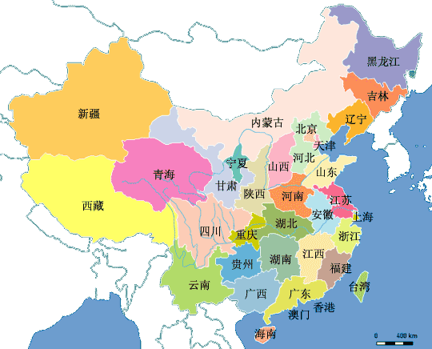
4.3.2 图像地图的定义
图像地图（热点）就是在图像中设置一个或多个链接区域，一个图像区域可以设置一个链接。当用户单击某个热点区域时，将打开这个热点链接到的文件。图像地图在网页设计中经常用到，特别是电子地图上的地点链接。

Slide 14
其中要用到的HTML标记及其属性：
<img>标记中的usemap属性
<map>标记，其属性name。给整个图像地图命名。
usemap属性值和name属性值一致。
<map>元素中，<area>标记定义映射方式，区域形状。

Slide 15
1.<map>…</map>标记符
用于制作图像映射，其基本语法如下：
<map name=“ ”>
<area shape=“ “ coords=“ “ href=“ ”/>
</map>
name是图像映射的名称，与<img>标记的usemap属性一起使用并保持一致。

Slide 16
2. <area>标记符
用于定义映射方式，区域形状。
Shape取值为circle(圆形)、rectangular(矩形)、polygon(多边形)
Coords定义映射区域坐标，与shape设置的形状有关

Slide 17
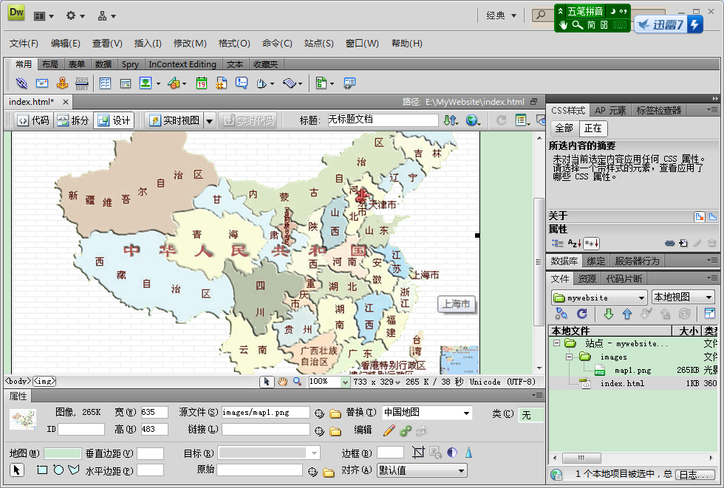
4.4.3 图像热点的制作方法
1. 在“文档” 窗口中，选择要制作图像地图的图像。
2. 在属性检查器中，“地图名称”框中为该图像热点输入一个唯一的名称。
3. 在“属性”检查器的左下方将会显示出三个制作不同形状热点的工具，单击热点工具按钮则可在图像上绘制热点：
 选择圆形工具，并将鼠标指针拖至图像上，创建一个圆形热点。
 选择矩形工具，并将鼠标指针拖至图像上，创建一个矩形热点。
 选择多边形工具，在各个顶点上单击一下，定义一个不规则形状的热点。
4. 创建热点后，出现热点属性检查器。在热点属性检查器的“链接”框中设置链接。

Slide 18

使用E-mail创建超链接是众多网站制作网页的重要内容之一，也是企业或个人与浏览者相互交流信息，获取客户需求的一种重要渠道。

Slide 19
语法格式：
<a href=mailto:XXX@XXX.com>链接文字</a>

Slide 20

空链接一般默认指向当前页面，并不会打开新的网页文件。此种链接并不常用，通常会和Javascript脚本语言配合使用，以达到一些特殊的页面效果。
语法格式：
<a href=“#”>链接文字</a>

Slide 21


